Slide 1

Referat
Michael Müller
Aufgabe 4 - Middleware
Betreuender Prüfer: Prof. Dr. C. Klauck

Slide 2
Gliederung
Aufgabenübersicht
Middleware
Namensdienst
Kommunikation
Einbindung
Beispiel Deployment
Aussichten

Slide 3
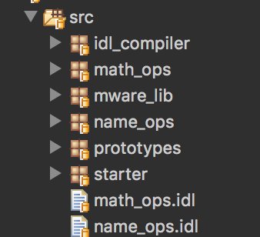
Aufgabenübersicht
Middleware
Namensdienst
Compiler
Notes:
NarrowCast Methode

Slide 4
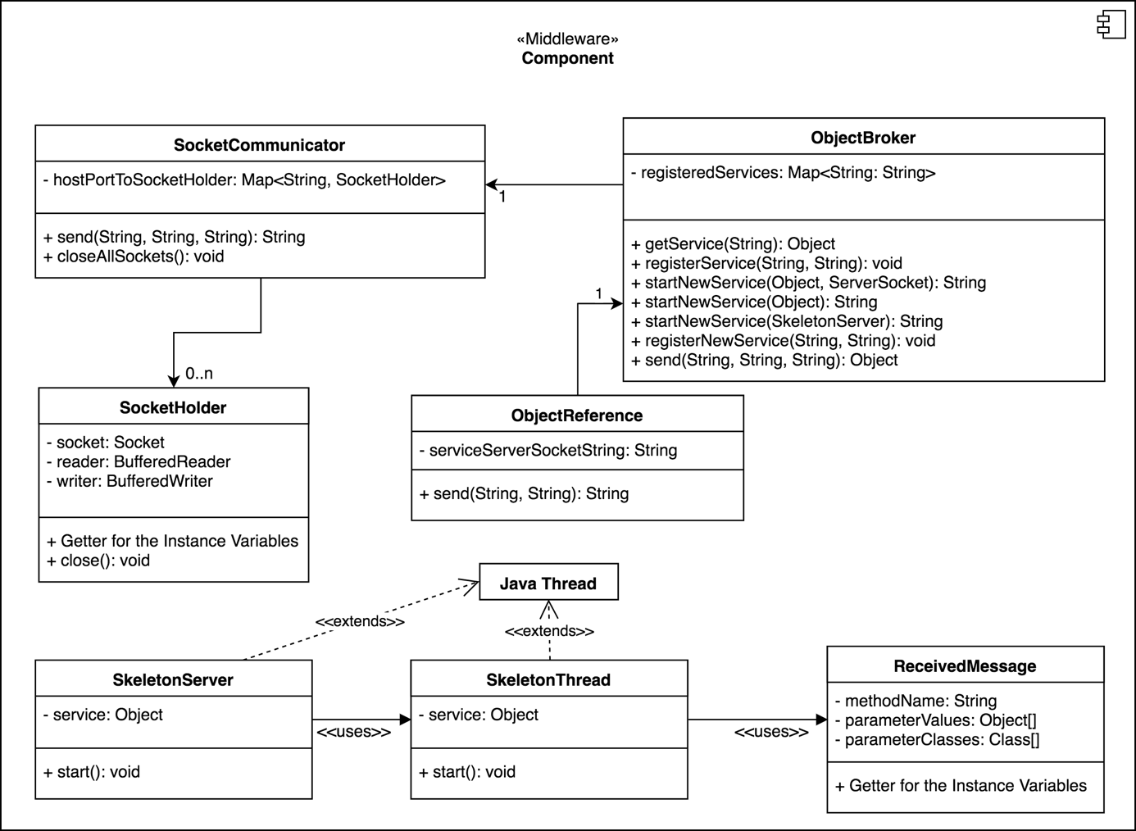
Middleware

Slide 5
Namensdienst
Auflösung Servicenamen zu SocketString
“localhost:15000“
Methoden
Rebind
Resolve
Normaler Service

Slide 6
Kommunikation
Requests:
„rebind(String calculator,String localhost:15000)“
Response: „localhost:15000“ / null
Java Reflection / Standard Notation
Abweichungen

Slide 7
Einbindung
ObjectBroker erstellen
Resolve / ObjectReference
narrowCast

Slide 8
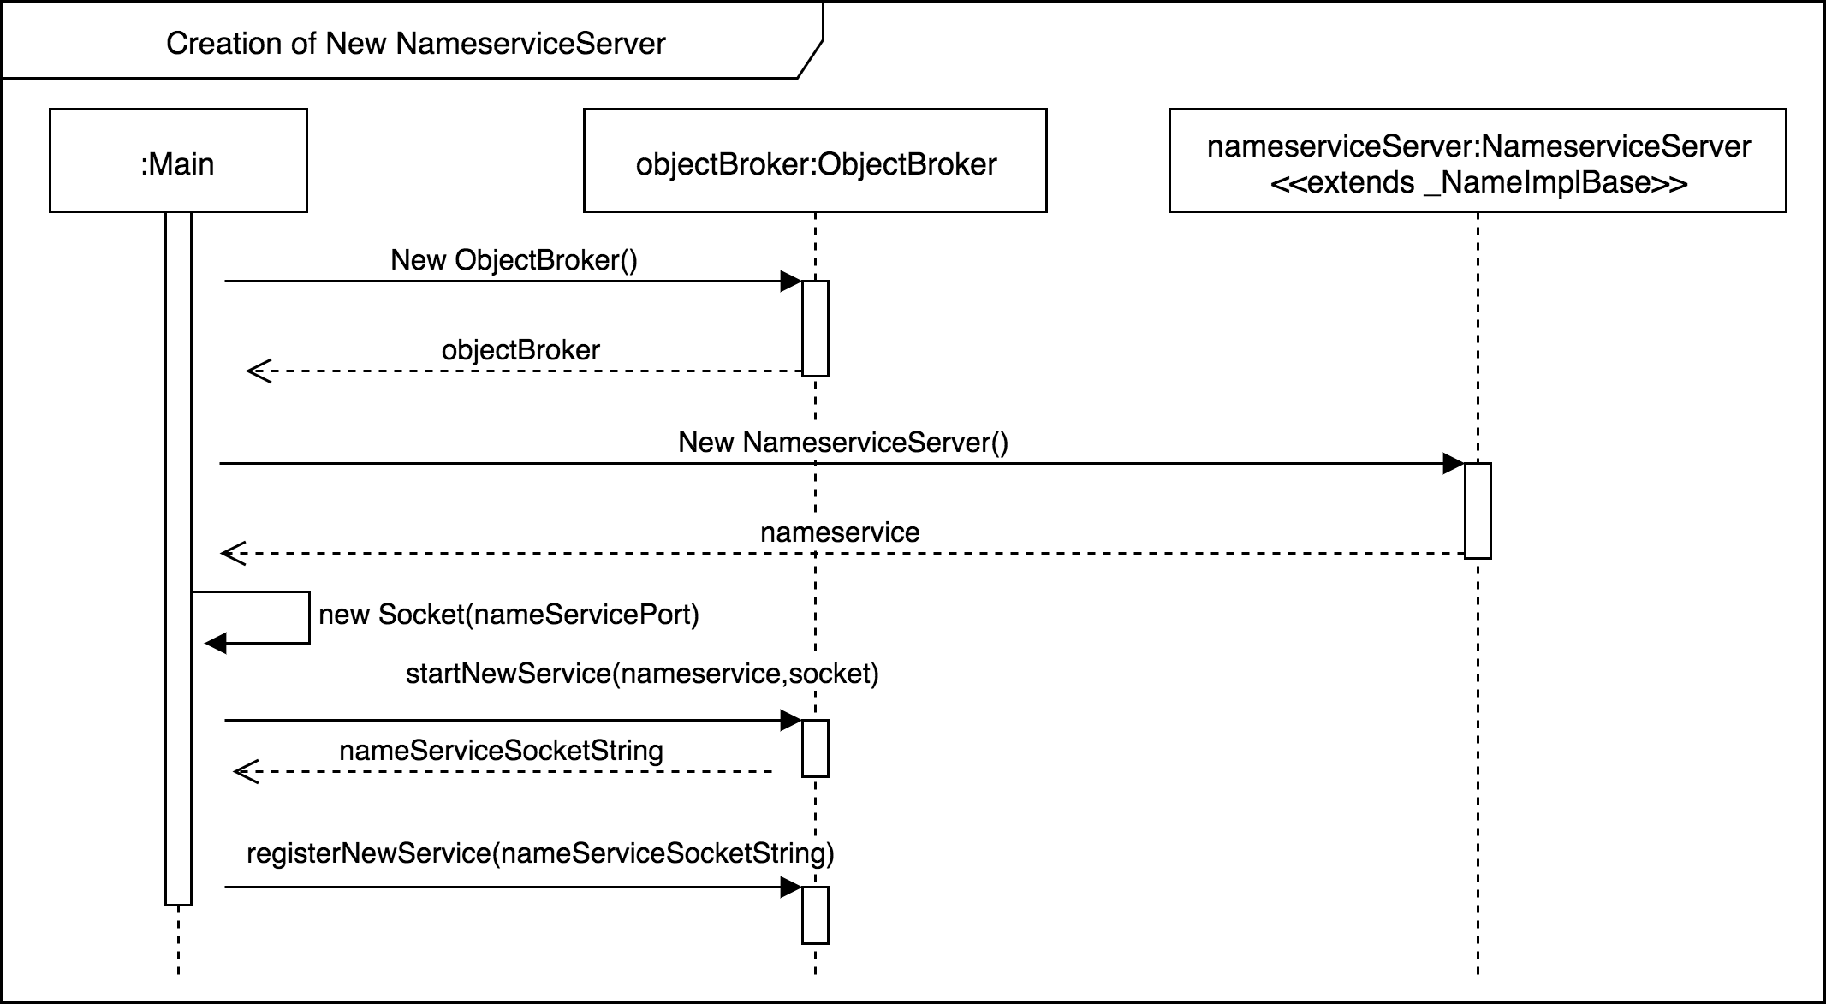
Einbindung

Slide 9
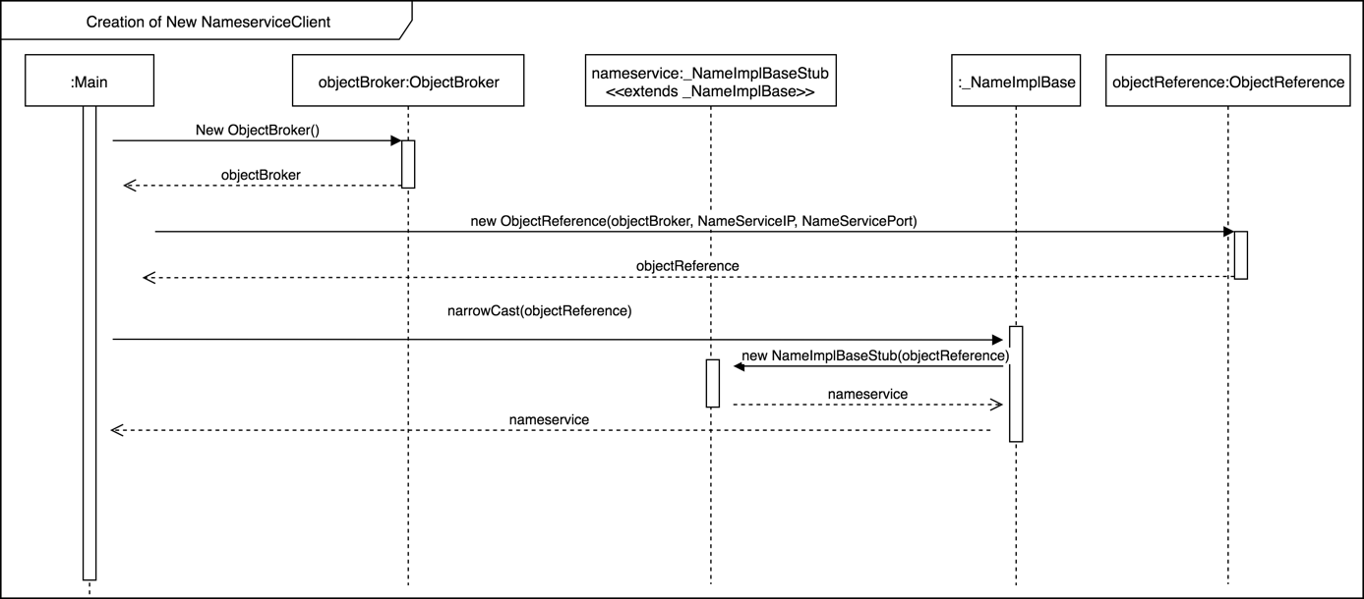
Einbindung

Slide 10
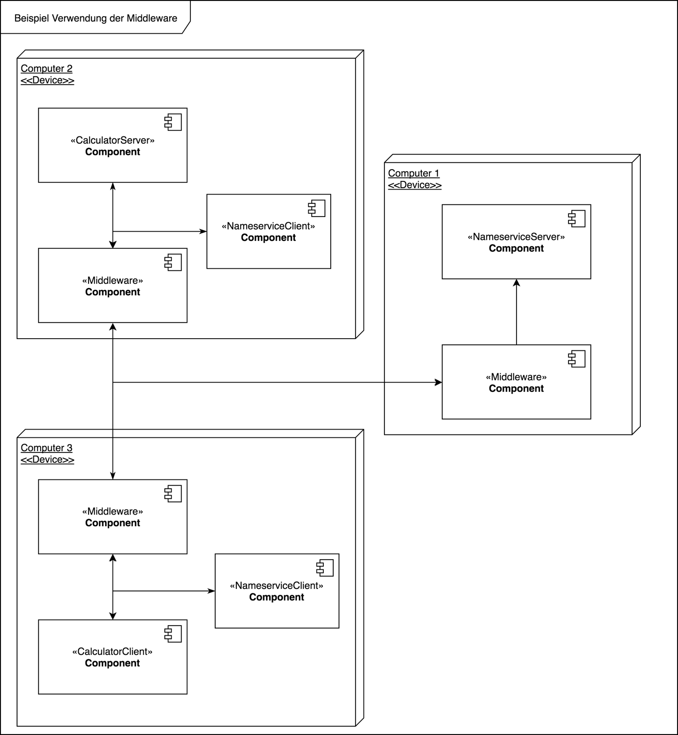
Beispiel Deployment

Slide 11
Aussichten
Neue Typen
Ohne Reflection -> Interface
Compiler -> IP / Port Felder

Slide 12
Quellen
Aufgabenstellung 4
Beispieldateien
Vorlesungs Unterlagen

Slide 13
Danke, für eure Aufmerksamkeit

